Slide 1
МКДОУ детский сад «Оленёнок» Фотоальбом педагога-психолога: Цурло Елены Анатольевны

Slide 5
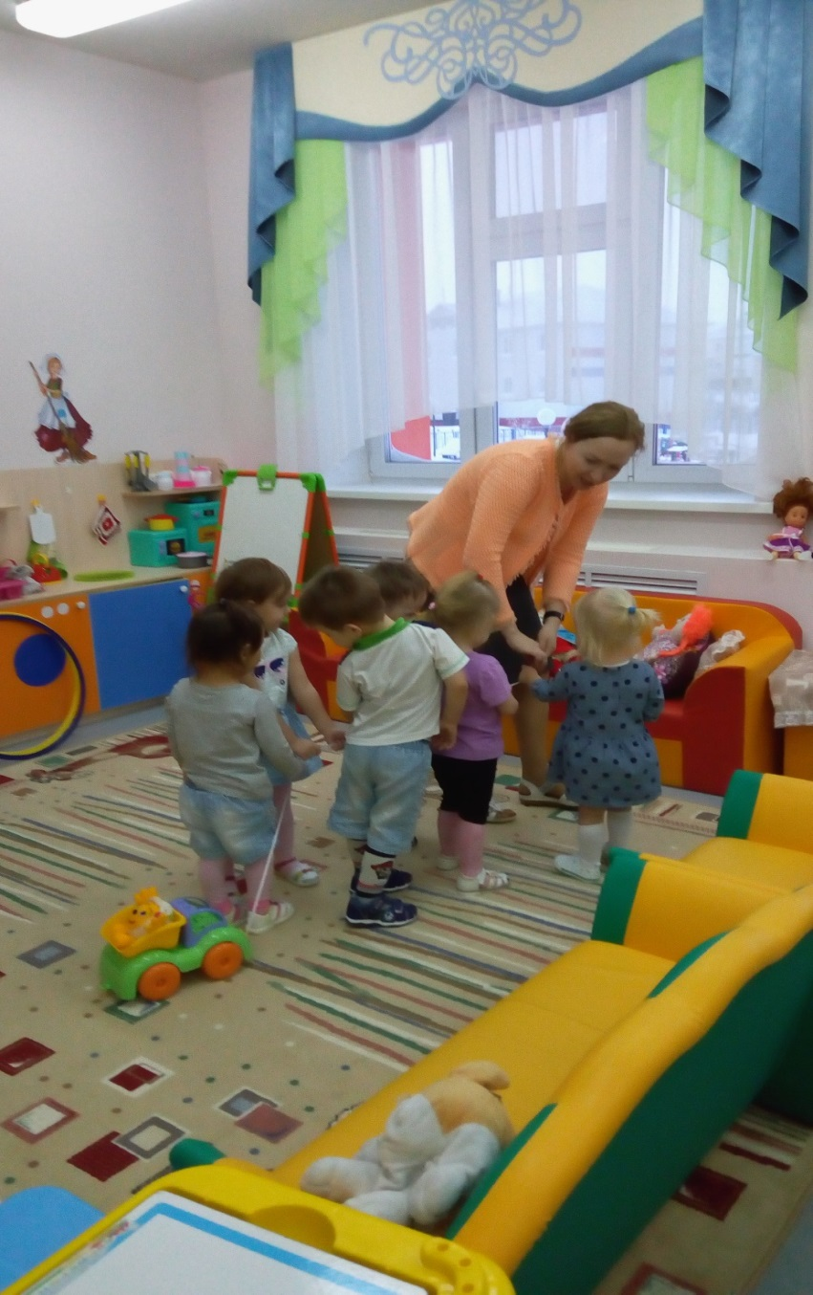

Slide 6
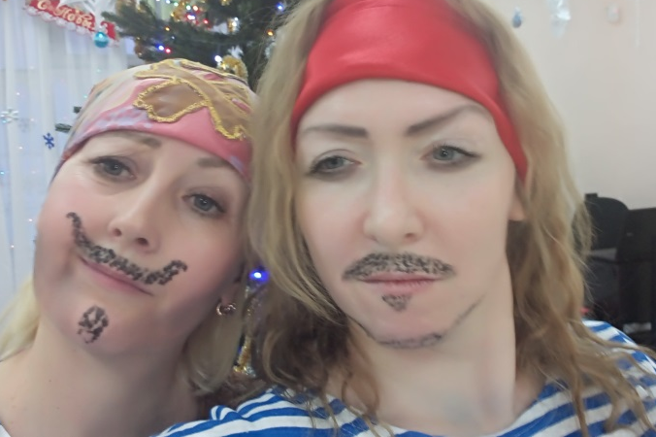

Slide 9
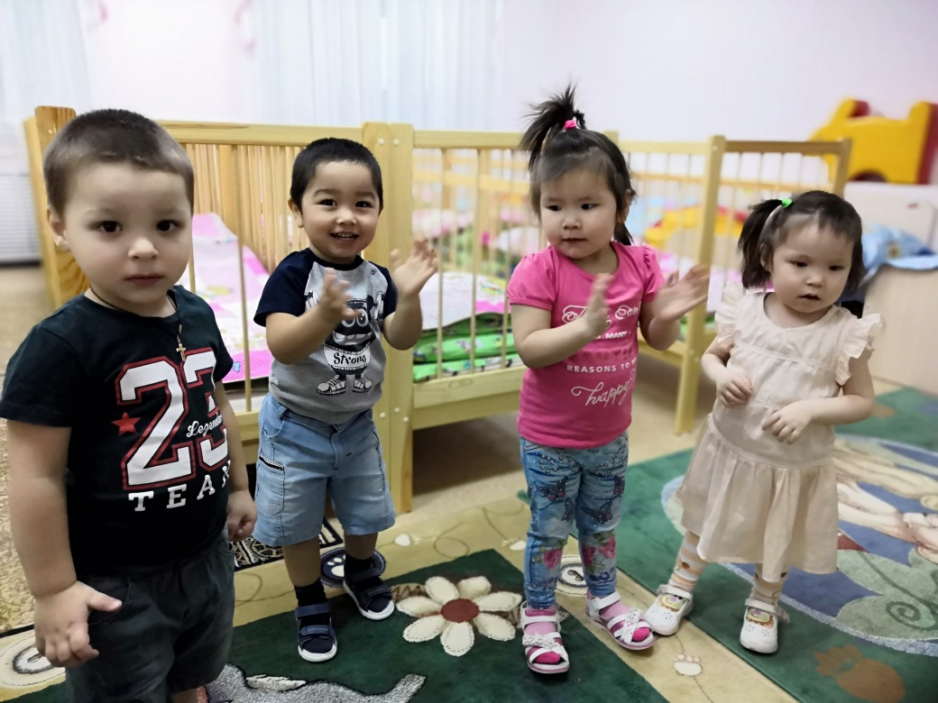

Slide 12
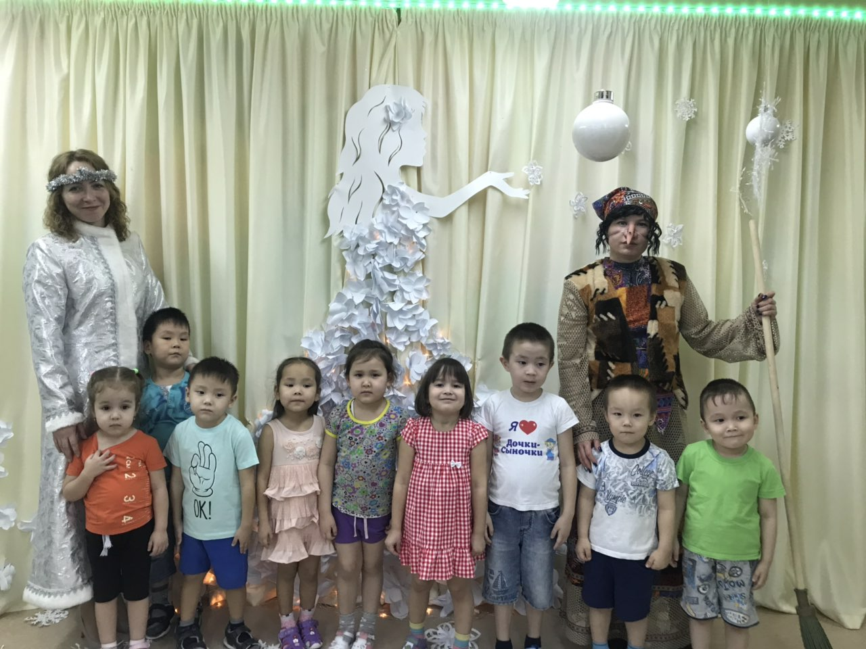
До новых встреч!

